Slide 1
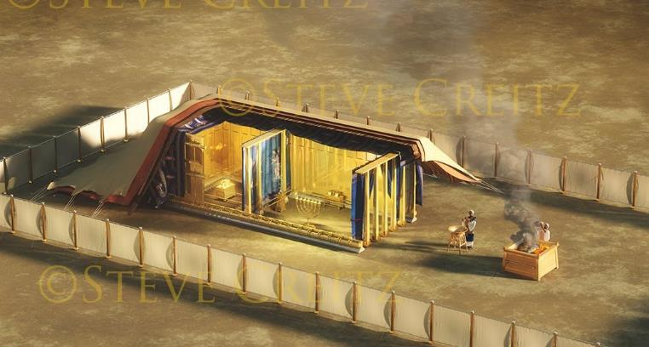
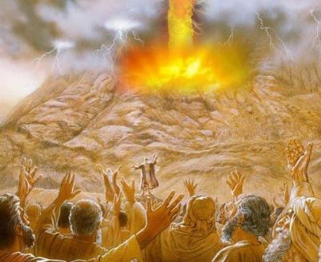
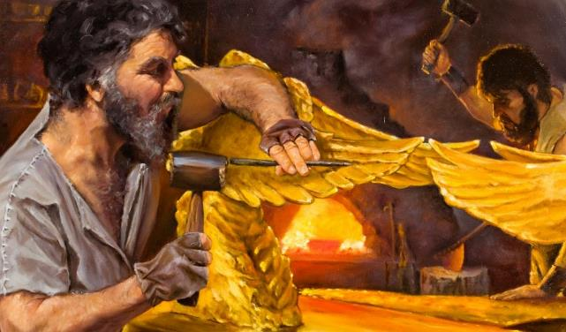
Lesona 10, Setema 6, 2025
O LE FEAGAIGA MA SE ATA FAALE-LAGI NA TUSIA

Slide 2
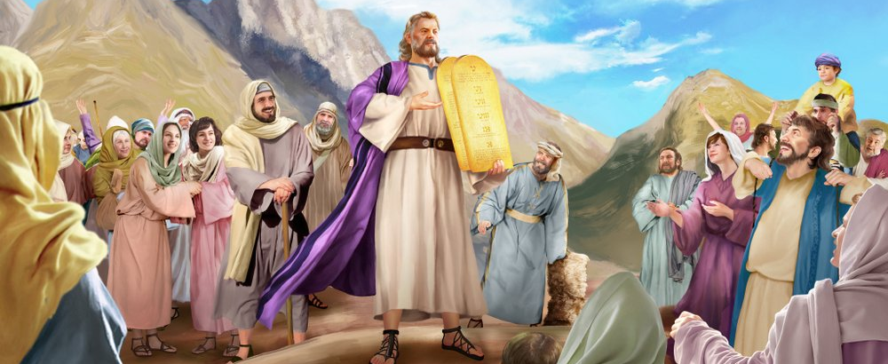
“Ona alu lea o Mose ma na faailo atu i le nuu o afioga uma lava a Ieova ma faamasinoga uma. Ona tali mai lea o le nuu uma ma le leo gatasi ua faapea mai, ‘O mea uma lava ua fetalai mai ai Ieova, matou te faia lava’” Esoto 24:3

Slide 3

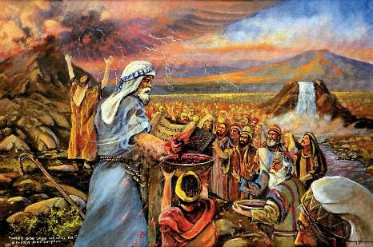
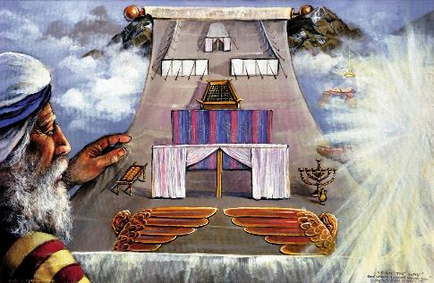


Ina ua uma ona faaleoteleina atu le folafolaina o Poloaiga e Sefulu ma tuuina atu ia Mose se seti o tulafono faavae, ona finagalo lea o le Atua ia faia se feagaiga ma Isaraelu.
Sa faigofie lava le feagaiga: E fai A’u mo outou Atua, Ou te puipuia outou ma faamanuia ia te outou; a’o outou, ia outou usiusitai mai i A’u tulafono.
Ina ua uma ona tusia le feagaiga i luga o le tusi ta’ai, ona tatau lea ona faamaonia mai e vaega uma ia e lua. E faamaonia e tagata ma faapea mai, o le a latou tausia lava. Ae na faapefea ona faamaonia e le Atua? I le toto; o le tausamaaga; faatasi ai ma se faaa’oa’oga e fesoasoani ia latou malamalama lelei i le feagaiga
O le Feagaiga:
  O le toto o le feagaiga (Esoto 24:1-6, 8)
  O le faataunuuina o le feagaiga (Esoto 24:7)
  Talisuaga o le Feagaiga (Esoto 24:9-18)
O le Ata Faata’ita’i:
  O le sini o lea Ata faata’ita’i (Esoto 25:1-9)
  O le sauniuniga o lea Ata faata’ita’i (Esoto 31:1-18)

Slide 4
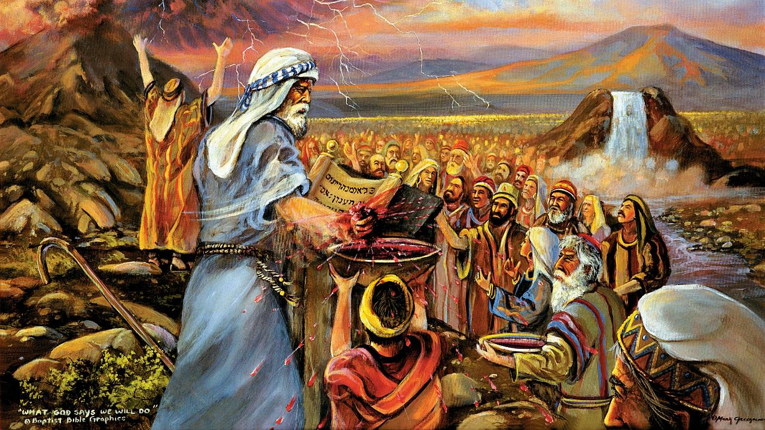
O LE FEAGAIGA

Slide 5

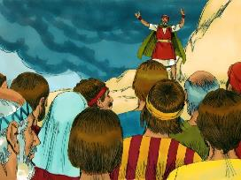
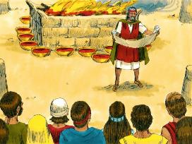
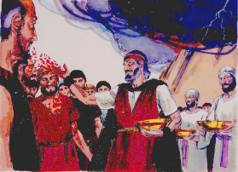
O LE TOTO O LE FEAGAIGA
Ona ave lea e Mose o le toto, ma na sausauina ai le nuu; ua ia faapea atu foi, ‘Faauta i le toto o le feagaiga ua osia e Ieova ma outou i nei mea uma lava.’ ” (Esoto 24:8)
Na faapefea ona faia o lea feagaiga?
Na faitauina le feagaiga (Esoto 24:3a)
Na tali atu tagata o le a latou tausia lava (Esoto 24:3b)
Na faamauina i tusitusiga (Esoto 24:4a)
Na fausia se fatafaitaulaga (Esoto 24:4b)
Na faatuina foi poutu maa e 12 (Esoto 24:4c)
Na latou faia foi taulaga mu ia Ieova (Esoto 24:5)
Na sausauina se tasi vaega o le toto i luga o le fatafaitaulaga (Esoto 24:6)
Na toe faitauina foi le feagaiga i luma o le nuu (Esoto 24:7a)
Na toe tali mai foi le nuu latou te faia lava (Esoto 24:7b)
O le isi vaega o le toto na sausauina i luga o tagata (Esoto 24:8a)
Na faailoa atu e Mose o le “toto lea o le feagaiga” (Esoto 24:8b; Mt. 26:28)
Na faia foi se ta’umafataga e faamaonia ai le feagaiga (Esoto 24:9-11)
Na silafia e le Atua Isaraelu o se nuu (12 poutu); sa Ia faatauaina le tupulaga laiti; ma sa Ia tuuina atu o Ia lava i a’i latou taitoatasi uma (sausauina Lona toto i o latou luga).
O loo finagalo le Atua i se mafutaga ma’i tatou ta’itoatasi, atoa ai ma se nuu o tagata talitonu

Slide 6

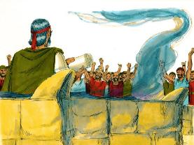
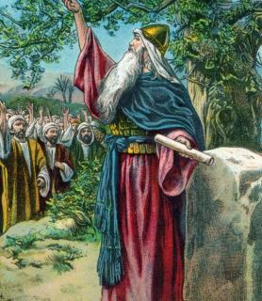


FAATAUNUUINA O LE FEAGAIGA
“Ua ia ave foi le Tusi o le Feagaiga, ma na faitaulia i luma o le nuu; ona latou fai mai ai lea, ‘O mea atoa uma ua fetalai mai ai Ieova matou te faia lava, ma faalogo i ai.’” (Esoto 24:7)
I le faamaoni atoatoa, sa ta’utino atu ai e tagata i latou lava o le a tausia lea feagaiga. O lenei ta’utinoga e lei umi lava (Esoto 32:8).
O le tupulaga foi na sosoo atu ai na ta’utino atu o le a latou tausia lea lava feagaiga (Iosua 24:18b). Ae na manino lava le lapata’iga a Iosua i a’i latou: “Tou te le mafaia ona auauna ia Ieova, aua o le Atua paia o Ia” (Iosua 24:19).
O le a se mea e taofia i tatou mai le usiusitai atu i le Atua, e ui i o tatou manatu lelei?
Ona o le natura agasala, ua tatou lē usiusitai ai (Roma 7:18), ma e leai lava se mea e mafai ona tatou faia e suia ai o tatou uiga (Roma 7:24).
Ae pe afai tatou te faatagaina o Ia, e mafai e le Atua ona suia lo tatou natura (Esekielu 36:26-27). Na te faamamaina, Na te aveesea, Na te foaiina mai, ma saunia ina ia mafai ona usiusitai ia te Ia. Ua na’o Ia lava na te faamalosia i tatou (2Korinito 12:10).

Slide 7

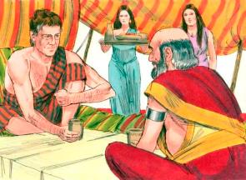
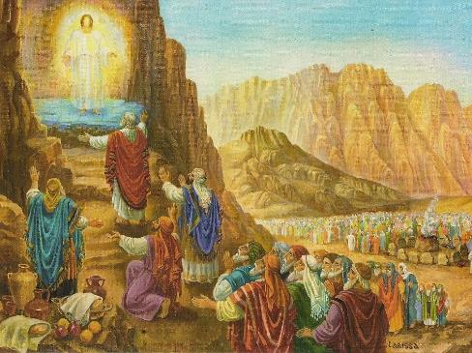
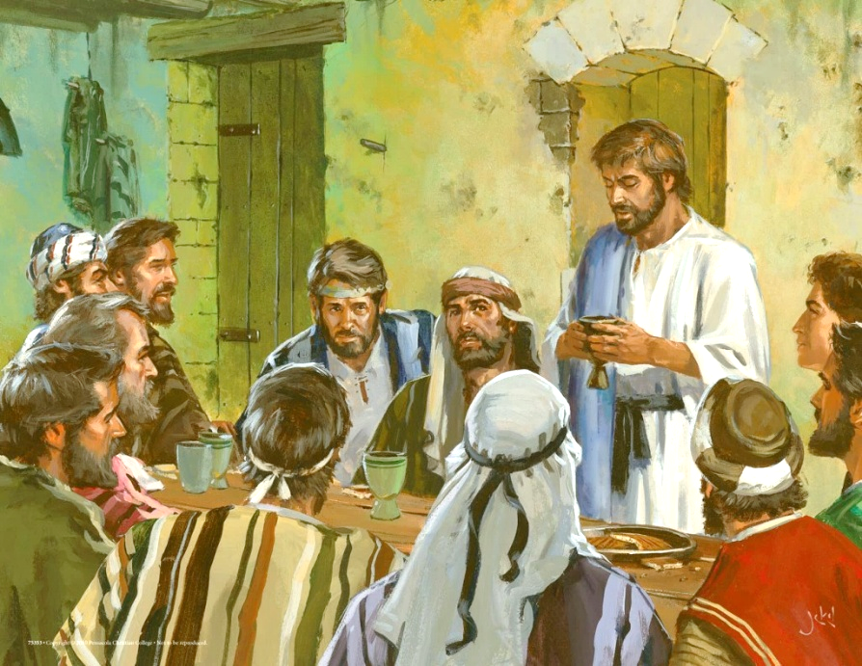
O LE TA’UMAFATAGA O LE FEAGAIGA
“Ona o a’e lea o Mose, ma Arona, ma Natapu, ma Aviu, atoa ma toeaina o Isaraelu e toafitugafulu; […] ua latou ilo atu i le Atua, ma ua latou aai ma inu” (Esoto 24:9,11b)
E pei ona tatou vaaia i le faaa’oa’oga na faia e Iakopo ma Lapana anamua i Sasae, o se faamaoniga o se feagaiga na aofia ai ma se talisuaga e ta’umamafa faatasi ai itu uma nei e lua (Esoto31:44-54).
I Sinai, na ofo atu ai e le Atua se “talisuaga o le feagaiga” i tagata e 74: Mose, Arona, Natapu, Aviu, o toeaina e 70, e fai ma sui o le nuu uma (Esoto 24:9-11).
Ina ua faavaeina e Iesu le feagaiga fou, na faia foi lea mea e ala i le faasoaina atu o Lana ta’umafataga i le au aposetolo e12 (Mataio 26:26-28).
O taimi uma lava tatou te ta’umamafa ai i le Talisuaga a le Alii, e faafouina ai la tatou feagaiga ma le Atua. E ala i le ta’umamafa i le areto ma le uaina, ua tatou faamanatuina ai le faamagaloga ma le faaolataga ua tatou maua ia Iesu (1Korinito 11:26).
E ui i lo latou matua teena lava o le faaolataga, ae e lei faaesea ai Natapu, o Aviu, poo Iuta mai lenei “talisuaga o le feagaiga.”

Slide 8
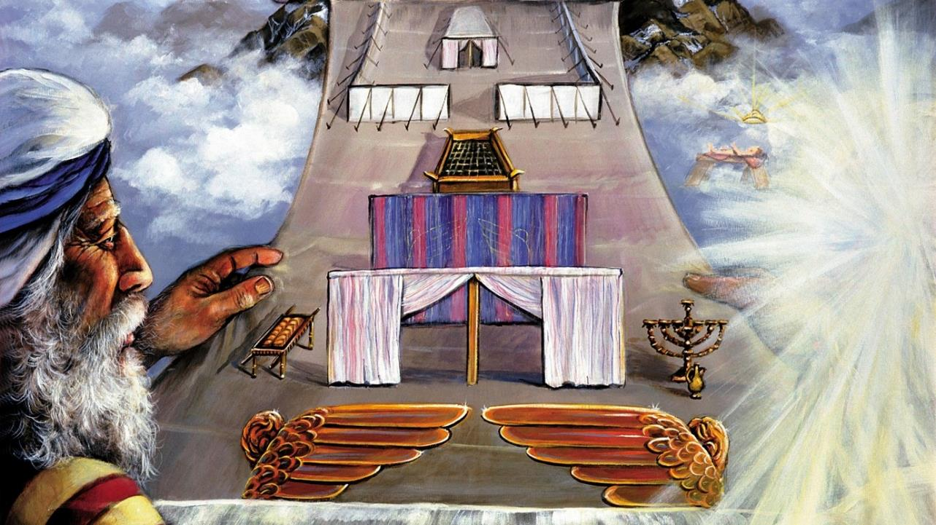
OLE ATA FAATA’ITA’I

Slide 9

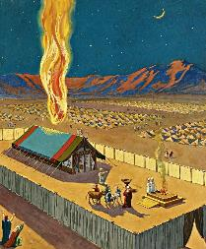
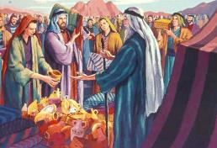
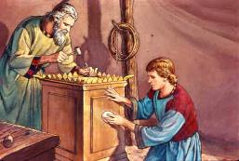
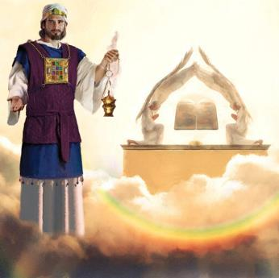
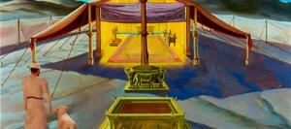
O LE SINI O LEA ATA FAATA’ITA’I
“Ia latou faia foi mo A’u se malumalu, Ou te nofo ai faatasi ma i latou” (Esoto 25:8)
O se faamaoniga o le a Ia faataunuuina Lana vaega o le feagaiga, na filifili ai le Atua e afio mai ma nonofo faatasi ma tagata
Ae o le afio ai o le Atua i la le tino o lona uiga o le a faavave ona oo ai le oti i a’i latou uma, aua e leai se tasi e vaai ia te Ia ma ola pea (Estoto 33:20). O le mea lea, na Ia poloa’ina ai i latou ina ia fausia se malumalu ia mafai ona faaalia Lona afio ai. O Lona afio ai foi e faaalia lea i ni faatusa, talu ai e le afio le Atua i le tino i soo se malumalu faale-lalolagi (Galuega 17:24 ).
Na faaali atu ia Mose le ata ma tuuina atu ni faatonuga ma’oti mo lona fausiaina. Na talosaga atu i tagata ina ia foaiina atu mea o loo mananomia mo le galuega (Esoto 25:2-7).
O le falefetafai ma le malumalu na fausia e Solomona o ata faataitai lava ia o le malumalu na fausia i le Lagi (Eperu 8:1-2; 1Tupu 8:27, 30).
Pe a ulufale se Isaraelu i le malumalu, sa ulu atu o Ia —faafaatusa—i luma lava o le afioaga o le Atua…seia oo ina saeluaina le ie pupuni ina ua maliu Iesu.

Slide 10

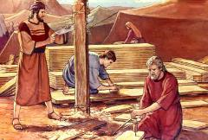
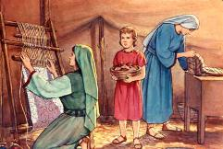
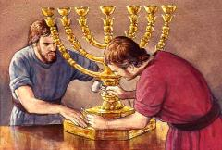
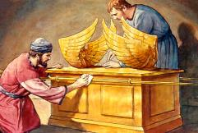
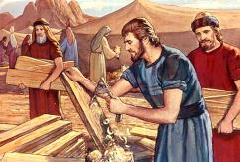
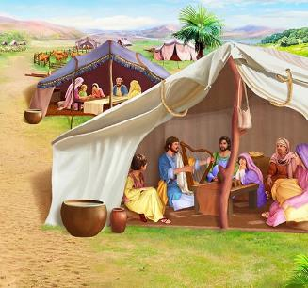
O LE SAUNIUNIGA O LEA ATA FAATA’ITA’I
“Faauta, ua Ou valaauina i lona lava igoa, o Pesalelei le atalii o Auri, o le atalii lea o Huro, o le ituaiga o Iuta. Ua ou faatumuina foi o ia i le Agaga o le Atua, i le poto, ma le faautauta, ma le iloa lelei e fai ai galuega uma lava.” (Esoto 31:2-3)
E ui lava na tuuina atu e le Atua ia Mose faatonuga auiliili e tusa ai ma le fausiaina, ae Na te lei ta’uina atu auiliiliga uma. O le a se foliga vaaia o le faatanoa vai apamemea, o kerupi, o pulou o faitaulaga, ma isi. Na tuuina atu lenei avanoa i le Agaga Paia e galulue faatasi ai ma meaalofa a le ‘au tufuga.
Mo nei auiliiliga, na faaoaina ai le Agaga Paia i ni meaalofa faapitoa:
O Pesaleli, na faatonutonuina le galuega atoa (Esoto31:2)
Aliavu, o lana fesoasoani sinia (Esoto 31:6a)
Ma isi tagata e fesoasoani i le galuega (Esoto 31:6b)
I le totonugalemu o faatonuga mo le fausiaina o le malumalu, sa ta’ua faapitoa ai foi lava ma le Sapati (Esoto 31:12-17). O le a se mea a le Sapati e faia i nei mea uma?
O le paia o le ki lea. Ina ia faalatalata atu i le Atua Paia, e tatau foi ona paia i tatou ia pei o Ia. O le Sapati la o le faailoga lea o Lē paia (Esoto 31:13; Esekielu 20:12, 20).
Notes:
Exodus 31:2
See, I have called by name Bezalel the son of Uri, the son of Hur, of the tribe of Judah;
Exodus 31:6a
And behold, I have set with him Aholiab the son of Ahisamach , of the tribe of Dan;
Exodus 31:6b
and I have put wisdom in the minds of every wise-hearted person, so that they may do all that I have commanded you;
Exodus 31:12-17 And the LORD spake unto Moses, saying, (13) Thou shalt speak unto the children of Israel, saying, Ye shall surely keep my sabbaths: for it is a sign between me and you throughout your generations, that ye may know that I am the LORD that sanctifies you. (14) Therefore ye shall keep the sabbath day, for it is holy unto you: whoso profaneth it shall surely be put to death: for whosoever doeth any work in it, that soul shall be cut off from among his people. (15) Six days shall work be done: but the seventh day is a sabbath of rest holy to the LORD: whosoever doeth any work on the sabbath day shall surely be put to death. (16) Therefore shall the children of Israel keep the sabbath, to observe the sabbath throughout their generations for a perpetual covenant. (17) It is a sign between me and the children of Israel for ever: for in six days the LORD made heaven and earth, and on the seventh day he rested, and was refreshed.

Slide 11

“I le fausiaina o le malumalu e fai ma afioaga o le Atua, na faatonuina ai Mose ina ia faia o mea uma lava e tusa ma le faatusa o mea oi le lagi. Na valaauina o ia e le Atua i le mauga, ma faaali atu ia te ia o mea faale-lagi, ma lo latou faatusa na faia ai le falefetafai ma mea uma sa faatatau i ai.
E faapea foi ia Isaraelu, o lē na Ia finagalo i ai e fai mo Ia e afio ai, na Ia faaalia mai ai le tulaga sili na mamalu o Lana amio atoatoa. […] Ae o lenei mea sili sa latou i ai, i a’i latou lava, ua leai se malosi e maua ai. E mafai i le faaaliga i Sinai ona faagaeetia i latou i lo latou mana’omiaga ma le leai o se fesoasoani.”
EGW (Education, p. 35-36)

